Slide 1
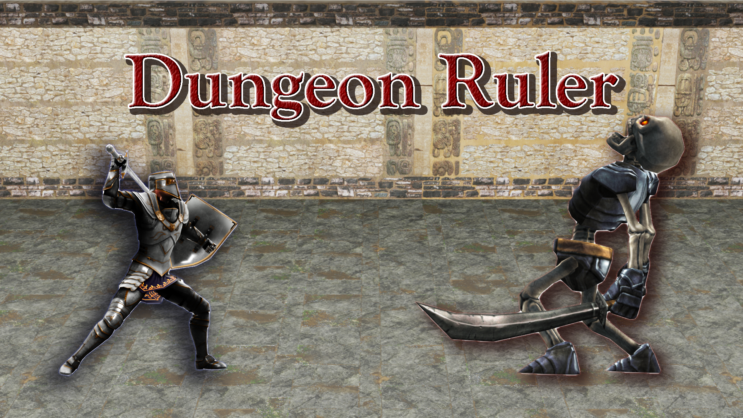
タイトル Dungeon Ruler (ダンジョンルーラー)
ジャンル 3Dアクション
制作人数 １人
製作期間 ２０２２年９月～２０２３年１月
制作者
ゲームクリエイター科 １年 橘 一生

Slide 2
目次
ゲーム内容
開発環境
操作説明
ステージ構成
ギミック紹介（3種類）
グレースケール
スロー演出
ミニマップ
反省点

Slide 3
ゲーム内容
騎士を操作してダンジョン内の敵を倒し
ギミックをクリアして、
ダンジョンの奥にいる支配者を倒す。

Slide 4
使用ゲームエンジン
学校内製のゲームエンジン
使用ツール
Visual Studio 2022
3dsMax 2023
Adobe Photoshop 2023
Effekseer
使用言語
C++
HLSL
開発環境
Windows11
DirectX12

Slide 5

操作説明
走る(+Rボタン)
魔法攻撃
近接攻撃
ジャンプ
移動(歩き)
カメラ操作

Slide 6
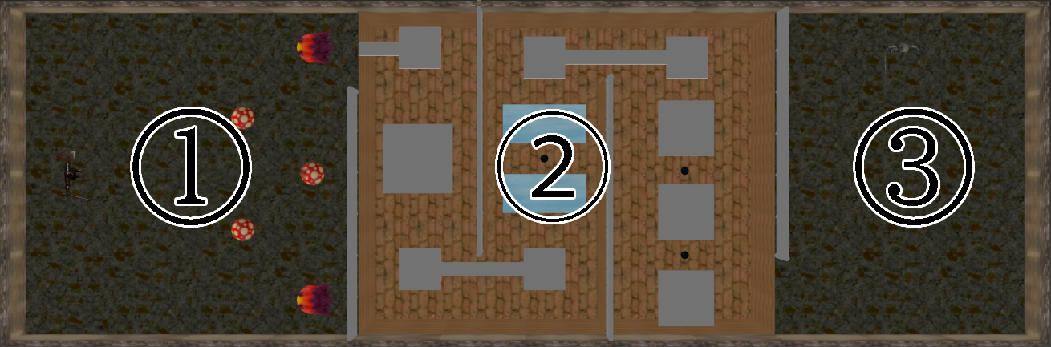
ステージ構成
アスレチックコース
雑魚敵との戦闘
ボス戦

Slide 7
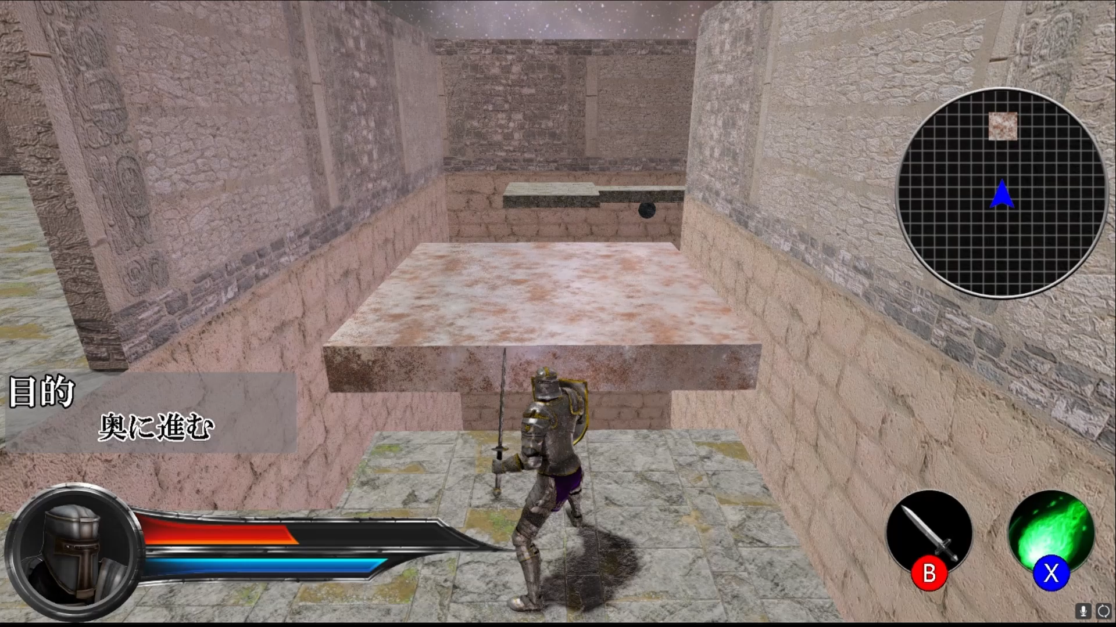
ギミック紹介 １
動く床
床が前後や左右に移動します
床の上に乗るとプレイヤーも一緒に移動します
床の移動速度をプレイヤーの移動速度に加算して実装しました

Slide 8
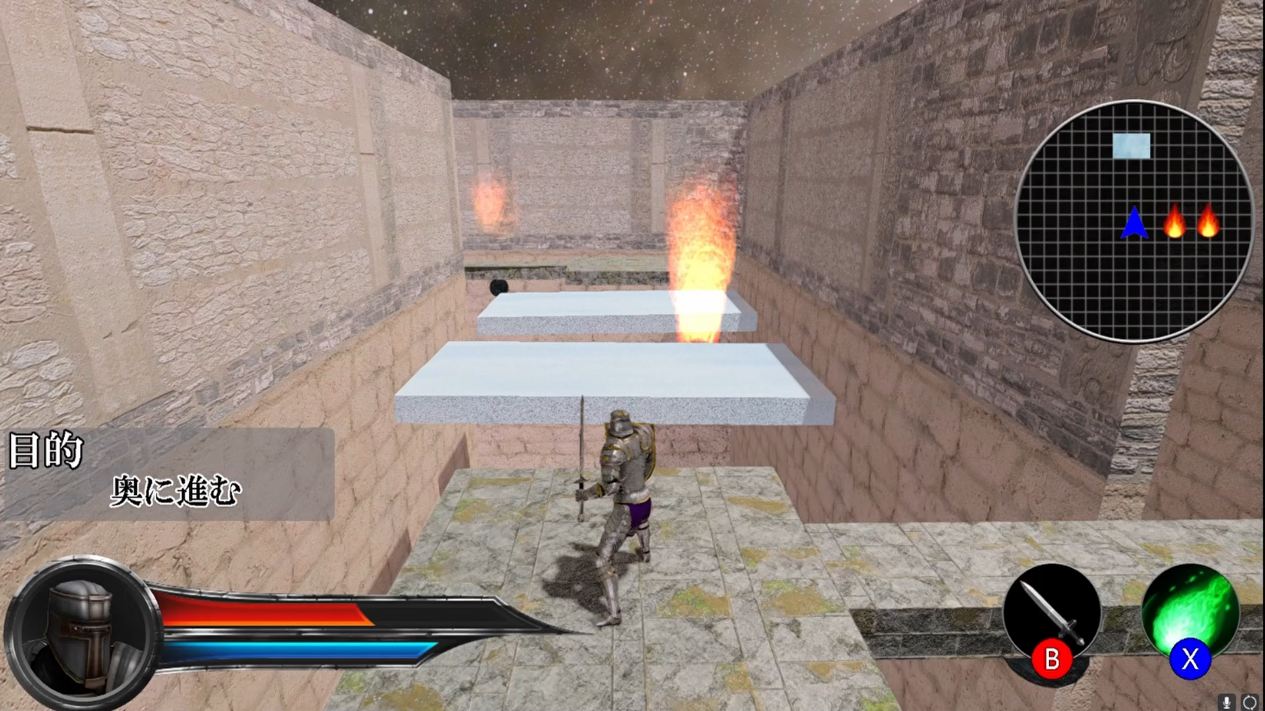
ギミック紹介 ２
氷の床
傾く床の上に乗ると傾きによってプレイヤーが滑ります

Slide 9
静的物理オブジェクトの回転
ステージとキャラクターの当たり判定は、
静的物理オブジェクトとキャラクターコントローラーで取っている
床のモデルだけを回転させても意図した挙動ならない
静的物理オブジェクトも回転させる必要がある
既存のエンジンには静的物理オブジェクトを回転させるための処理がない
PhysicsStaticObject.hのSetPosition関数を参考
SetRotation関数を作成した

Slide 10
プレイヤーの滑る処理
床の回転の値を取得
床の回転の値にスカラーを乗算
プレイヤーの移動速度に加算
float rot = seesawFloor->GetRotation() * 500.0f;
m_oldMoveSpeed.z += rot;

Slide 11
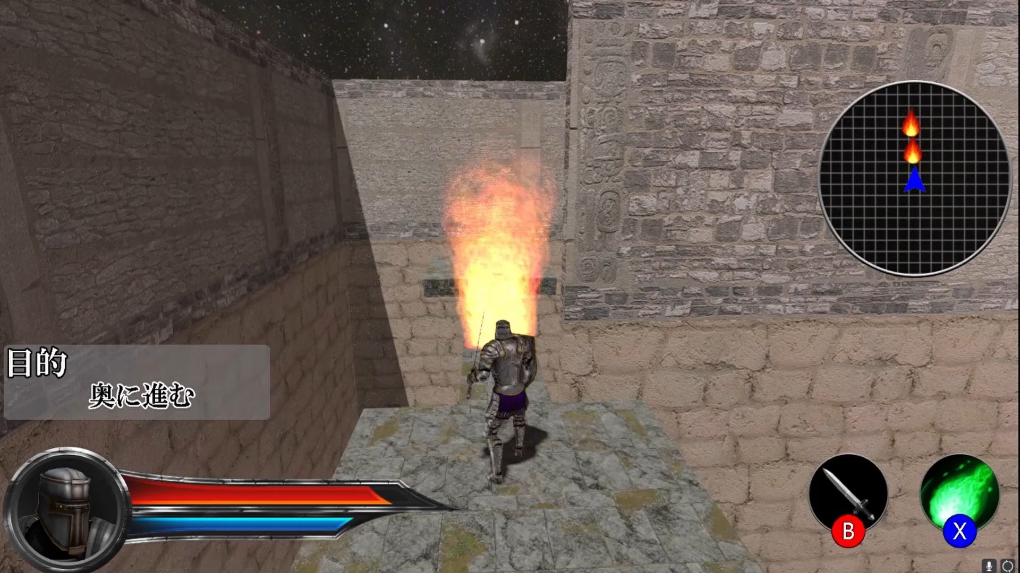
ギミック紹介 ３
炎の柱
一定間隔で炎が吹き出します
プレイヤーが当たるとHPが減少していきます

Slide 12
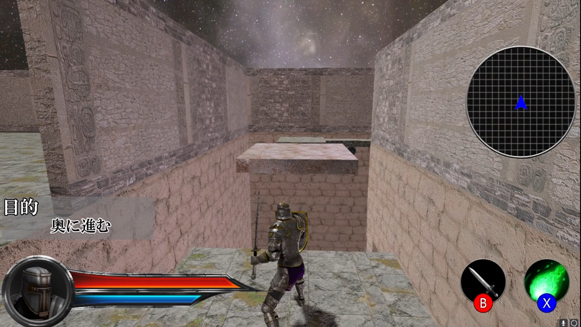
グレースケール
プレイヤーが死亡したときに、3Dモデルがグレースケールになるようにしました
徐々にグレースケールになるようにするために、線形補間を使って実装しました
HLSLシェーダーを使用しています
参考にしたWebサイト
DirectX11 プログラミング-グレースケールシェーダー-

Slide 13
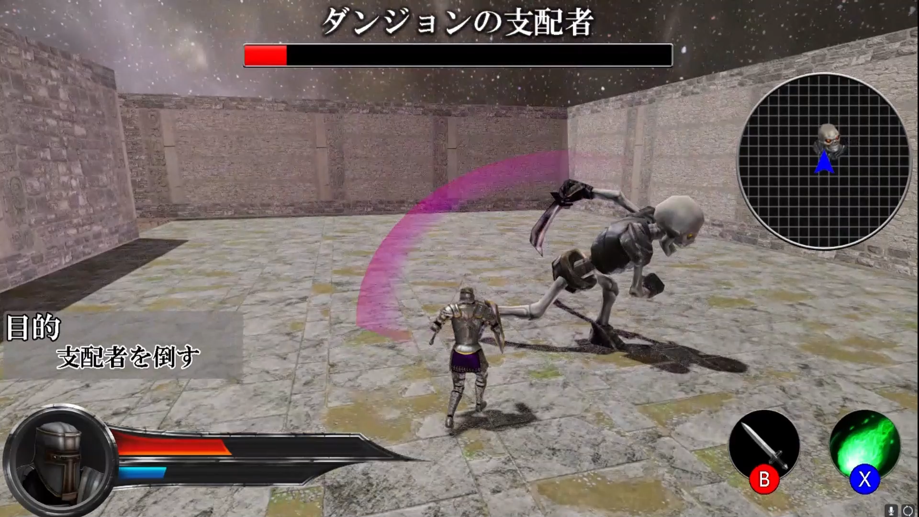
スロー演出
ボスを倒したときにスローになる演出を入れました
強敵を倒したということを感じやすくしました
FPSを一時的に落とすことで実装しました

Slide 14
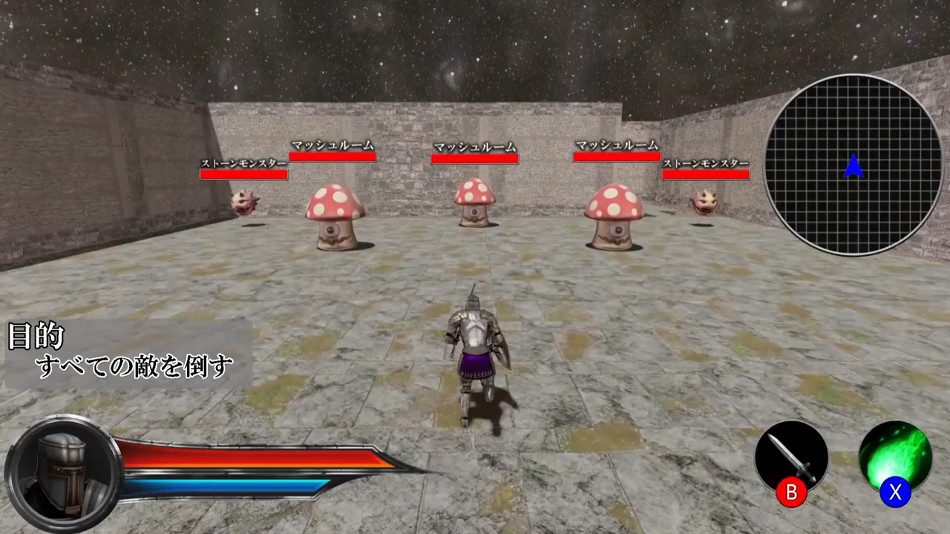
ミニマップ
右上に敵やギミックを表示するミニマップを実装しました
ワールド座標をマップ座標に変換して実装しました

Slide 15
反省点
敵にダメージを与えたときの、リアクションが薄くなってしまった
ノックバックさせるなどの工夫をしていきたい
魔法攻撃をするときの操作が少し難しい
ある程度近くにいると自動で狙うようにする

Slide 16
反省点
一つの関数内にたくさんのコードを書いてしまった
処理ごとに細かく区切ってコーディングしていく

Slide 17
以上でプレゼンを終わります
ありがとうございました！

